Slide 1
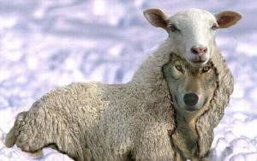
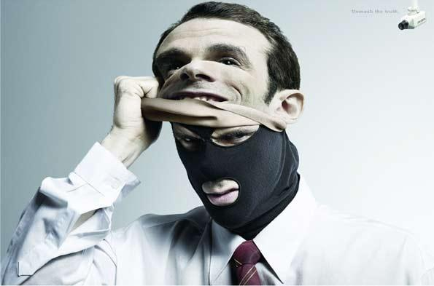
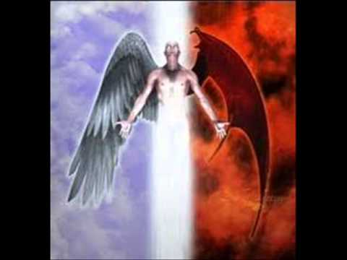
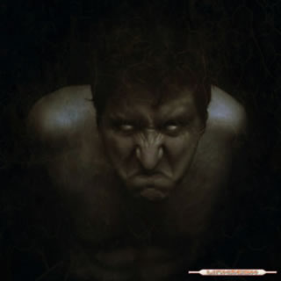
Espiritu de Mentira Parte 1
Salmos 52:3 Amas el mal más que el bien, la mentira más que decir lo que es justo. (Selah)

Slide 2
1Re 22:20 Y el SEÑOR dijo: "¿Quién inducirá a Acab para que suba y caiga en Ramot de Galaad?" Y uno decía de una manera, y otro de otra.
1Re 22:21 Entonces un espíritu se adelantó, y se puso delante del SEÑOR, y dijo: "Yo le induciré."
1Re 22:22 Y el SEÑOR le dijo: "¿Cómo?" Y él respondió: "Saldré y seré espíritu de mentira en boca de todos sus profetas." Entonces El dijo: "Le inducirás y también prevalecerás. Ve y hazlo así."
1Re 22:23 Y ahora, he aquí que el SEÑOR ha puesto un espíritu de mentira en boca de todos estos tus profetas; pues el SEÑOR ha decretado el mal contra ti.

Slide 3
Pro 6:16 Seis cosas hay que odia el SEÑOR, y siete son abominación para El:
Pro 6:17 ojos soberbios, lengua mentirosa, manos que derraman sangre inocente,
Pro 6:18 un corazón que maquina planes perversos, pies que corren rápidamente hacia el mal,
Pro 6:19 un testigo falso que dice mentiras, y el que siembra discordia entre hermanos.

Slide 4
Odiar
G2190 ejdsrós
de un primario ἔχθω éjdso (odiar); odioso (pasivamente odioso, o activamente hostil); por lo general como sustantivo, adversario (específicamente Satanás):- enemigo.
Abominacion
H 2154 zammá; de H2161; plan, específicamente uno malo:- abominación, depravado, deshonesto, inicuo, inmundicia, lujuria, mal, maldad, padecer, pensamiento, perversidad, pervertidamente.
Santiago 4:4 ¡ Oh almas adúlteras! ¿No sabéis que la amistad del mundo es enemistad hacia Dios? Por tanto, el que quiere ser amigo del mundo, se constituye enemigo de Dios.

Slide 5
2Ti 3:1 Pero debes saber esto: que en los últimos días vendrán tiempos difíciles.
2Ti 3:2 Porque los hombres serán amadores de sí mismos, avaros, jactanciosos, soberbios, blasfemos, desobedientes a los padres, ingratos, irreverentes,
2Ti 3:3 sin amor, implacables, calumniadores, desenfrenados, salvajes, aborrecedores de lo bueno,
2Ti 3:4 traidores, impetuosos, envanecidos, amadores de los placeres en vez de amadores de Dios;
2Ti 3:5 teniendo apariencia de piedad, pero habiendo negado su poder; a los tales evita.

Slide 6
Tit 1:16 Profesan conocer a Dios, pero con sus hechos lo niegan, siendo abominables y desobedientes e inútiles para cualquier obra buena.
inútiles
H890 boshá
femenino de H889; hierba apestosa o cualquier otra planta venenosa o inútil:- espino.
G889 ajreióo
de G888; hacer inútil, i.e. arruinar, estropear:- hacerse inútil.
Mateo 18:7 ¡Ay del mundo por sus piedras de tropiezo! Porque es inevitable que vengan piedras de tropiezo; pero ¡ay de aquel hombre por quien viene el tropiezo!
Marcos 9:42 Y cualquiera que haga tropezar a uno de estos pequeñitos que creen en mí, mejor le fuera si le hubieran atado al cuello una piedra de molino de las que mueve un asno, y lo hubieran echado al mar.

Slide 7
2Ts 3:6 Ahora bien, hermanos, os mandamos en el nombre de nuestro Señor Jesucristo, que os apartéis de todo hermano que ande desordenadamente, y no según la doctrina que recibisteis de nosotros.
2Ts 3:14 Y si alguno no obedece nuestra enseñanza en esta carta, señalad al tal y no os asociéis con él, para que se avergüence.

Slide 8
Efe 4:14 para que ya no seamos niños, sacudidos por las olas y llevados de aquí para allá por todo viento de doctrina, por la astucia de los hombres, por las artimañas engañosas del error;
Efe 4:15 sino que hablando la verdad en amor, crezcamos en todos los aspectos en aquel que es la cabeza, es decir, Cristo,

Slide 9
Espiritu de Mentira (parte 2)
Efe 4:25 Por tanto, dejando a un lado la falsedad, HABLAD VERDAD CADA CUAL CON SU PROJIMO, porque somos miembros los unos de los otros.
(Strong G5574) Mentira- griego pseudomai que significa engañar mediante mentiras, una falsedad
La mentira hacia el prójimo es una contaminación a nuestra alma que nos prepara al siguiente paso que es mentirle a Dios.
Gén 4:9 Entonces el SEÑOR dijo a Caín: ¿Dónde está tu hermano Abel? Y él respondió: No sé. ¿Soy yo acaso guardián de mi hermano?

Slide 10
MENTIR AL ESPÍRITU SANTO
Se cae en esta condición como consecuencia de no despojarse de la mentira, permitiendo que Satanás llene el corazón concibiendo engaños tan grandes como el de mentirle al Espíritu Santo.
Ananías quiso engañar a los hombres con el objeto de que creyeran que era espiritual y que era digno de ser admirado e imitado.
Amó más la gloria de los hombres que la de Dios y olvidó que a Dios nadie lo engaña. Su vista espiritual estaba oscurecida y jamás pensó que este pecado lo llevaría a la muerte.
Gál 6:7 No os dejéis engañar, de Dios nadie se burla; pues todo lo que el hombre siembre, eso también segará.

Slide 11
Fuente de contaminación
Ancestrales: Son aquellas que son colocadas genéticamente a través de nuestros padres (1P 1:18 sabiendo que no fuisteis redimidos de vuestra vana manera de vivir heredada de vuestros padres con cosas perecederas como oro o plata,) , estos receptores pueden ser positivos como en el caso de Timoteo (2Ti 1:5 Porque tengo presente la fe sincera que hay en ti, la cual habitó primero en tu abuela Loida y en tu madre Eunice, y estoy seguro que en ti también.) o negativos como el caso de David (Sal 51:5 He aquí, yo nací en iniquidad, y en pecado me concibió mi madre.), otro ejemplo de esto lo podemos ver en Abraham (influenciado) e Isaac (heredado) ya que ambos pasaron una misma situación y vemos como el padre le heredó al hijo un receptor de miedo y de mentira (comparar Gn. 20:2; 26:6-7).
Gén 20:2 Y Abraham dijo de Sara su mujer: Es mi hermana. Entonces Abimelec, rey de Gerar, envió y tomó a Sara.
Gén 26:6 Habitó, pues, Isaac en Gerar. Gén 26:7 Y cuando los hombres de aquel lugar le preguntaron acerca de su mujer, él dijo: Es mi hermana; porque tenía temor de decir: Es mi mujer. Porque pensaba: no sea que los hombres del lugar me maten por causa de Rebeca, pues es de hermosa apariencia.

Slide 12
Ambientales
Acab fue inducido por la mentira pues en él no había amor por la verdad
2Ts 2:3 Que nadie os engañe en ninguna manera, porque no vendrá sin que primero venga la apostasía y sea revelado el hombre de pecado, el hijo de perdición,
2Ts 2:4 el cual se opone y se exalta sobre todo lo que se llama dios o es objeto de culto, de manera que se sienta en el templo de Dios, presentándose como si fuera Dios.
2Ts 2:5 ¿No os acordáis de que cuando yo estaba todavía con vosotros os decía esto?
2Ts 2:6 Y vosotros sabéis lo que lo detiene por ahora, para ser revelado a su debido tiempo.
2Ts 2:7 Porque el misterio de la iniquidad ya está en acción, sólo que aquel que por ahora lo detiene, lo hará hasta que él mismo sea quitado de en medio.
2Ts 2:8 Y entonces será revelado ese inicuo, a quien el Señor matará con el espíritu de su boca, y destruirá con el resplandor de su venida;
2Ts 2:9 inicuo cuya venida es conforme a la actividad de Satanás, con todo poder y señales y prodigios mentirosos,
2Ts 2:10 y con todo engaño de iniquidad para los que se pierden, porque no recibieron el amor de la verdad para ser salvos.
2Ts 2:11 Por esto Dios les enviará un poder engañoso, para que crean en la mentira,
2Ts 2:12 a fin de que sean juzgados todos los que no creyeron en la verdad sino que se complacieron en la iniquidad.

Slide 13
Mentira de Muerte
Jesús les dijo a los judíos que habían creído en Él que eran hijos del diablo, dando a entender que habían sido engendrados por el diablo, porque querían matarlo
Jua 8:43 ¿Por qué no entendéis lo que digo? Porque no podéis oír mi palabra.
Jua 8:44 Sois de vuestro padre el diablo y queréis hacer los deseos de vuestro padre. El fue un homicida desde el principio, y no se ha mantenido en la verdad porque no hay verdad en él. Cuando habla mentira, habla de su propia naturaleza, porque es mentiroso y el padre de la mentira.
Jua 8:45 Pero porque yo digo la verdad, no me creéis.
Jua 8:46 ¿Quién de vosotros me prueba que tengo pecado? Y si digo verdad, ¿por qué vosotros no me creéis?
Jua 8:47 El que es de Dios escucha las palabras de Dios; por eso vosotros no escucháis, porque no sois de Dios.
A la menera de Cain y Abel
1Jn 3:12 no como Caín que era del maligno, y mató a su hermano. ¿Y por qué causa lo mató? Porque sus obras eran malas, y las de su hermano justas.
1Jn 3:15 Todo el que aborrece a su hermano es homicida, y vosotros sabéis que ningún homicida tiene vida eterna permanente en él.

Slide 14
Miedo produce Mentira
Viene como consecuencia de la falta de amor, la inseguridad y muchas veces por desobedecer a los padres o autoridades. El diablo aprovecha las desobediencias para colocar este receptor así como lo hizo con Adán, que hace que a menudo nos justifiquemos mediante el echarle la culpa a otros e inclusive mentir (Gn. 3:9-13, 18:15) la Biblia nos enseña que el miedo implica castigo y que el perfecto amor echa fuera el temor (1 Jn. 4:18).
1Jn 4:18 En el amor no hay temor, sino que el perfecto amor echa fuera el temor, porque el temor involucra castigo, y el que teme no es hecho perfecto en el amor.

Slide 15
Codicia produce Mentira
Personaje Tentación Receptor Pecado Concecuencia
Giezi engaño de las riquezas codicia mentira lepra
2Re 5:20 Pero Giezi, criado de Eliseo, el hombre de Dios, dijo para sí: He aquí, mi señor ha dispensado a este Naamán arameo al no recibir de sus manos lo que él trajo. Vive el SEÑOR que correré tras él y tomaré algo de él.
2Re 5:21 Y Giezi siguió a Naamán. Cuando Naamán vio a uno corriendo tras él, bajó de su carro a encontrarle, y dijo: ¿Está todo bien?
2Re 5:22 Y él dijo: Todo está bien. Mi señor me ha enviado, diciendo: "He aquí, en este momento dos jóvenes de los hijos de los profetas han venido a mí de la región montañosa de Efraín. Te ruego que les des un talento de plata y dos mudas de ropa."
2Re 5:23 Y Naamán dijo: Dígnate aceptar dos talentos. Y le insistió y ató dos talentos de plata en dos bolsas con dos mudas de ropa, y los entregó a dos de sus criados; y éstos los llevaron delante de él.
2Re 5:24 Cuando llegó al monte, los tomó de sus manos y los guardó en la casa, luego despidió a los hombres y ellos se fueron.
2Re 5:25 Entonces él entró y se puso delante de su señor. Y Eliseo le dijo: ¿Dónde has estado, Giezi? Y él respondió: Tu siervo no ha ido a ninguna parte.
2Re 5:26 Entonces él le dijo: ¿No iba contigo mi corazón, cuando el hombre se volvió de su carro para encontrarte? ¿Acaso es tiempo de aceptar dinero y de aceptar ropa, olivares, viñas, ovejas, bueyes, siervos y siervas?
2Re 5:27 Por tanto, la lepra de Naamán se te pegará a ti y a tus descendientes para siempre. Y él salió de su presencia leproso, blanco como la nieve.

Slide 16
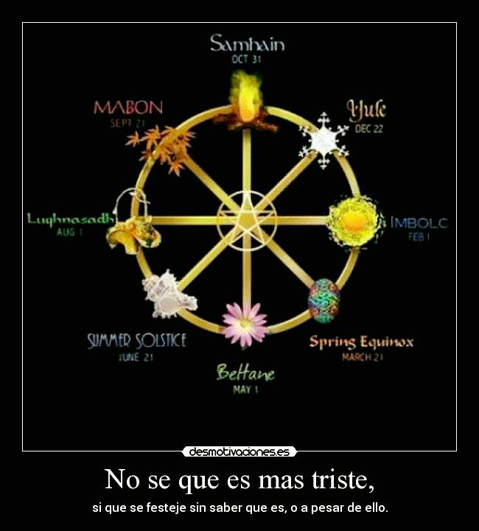

Slide 17
Espiritu de Mentira (Tiempo Final)
Diez Mandamientos
https://www.youtube.com/watch?v=Ut8_ofnrmmQ
Estatua de Satanas
https://www.youtube.com/watch?v=nlh4xxvYCoU
Jesus Adrian Romero-Halloween
https://www.youtube.com/watch?v=4LhLx9VlZtc
Ex Satanista-El Otro Lado De Halloween
https://www.youtube.com/watch?v=s4yZpCP9OPE

